Slide 1
柿子虽好，
也不要贪吃哟！
内镜中心:李妮

Slide 2
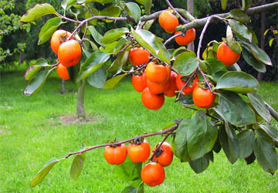
“墙头累累柿子黄，人家秋获争登场”。眼下，又到了柿子成熟时节。看着那一颗颗红红的小灯笼，甜蜜的味道似乎穿透了那层薄薄的皮，引得人忍不住去咬它一口，满嘴的香甜美味，吃一个根本就不够，那就再来一个，再来一个，再来一个……
停住！我不得不说，并不是每个人都能够尽享此美味哦。

Slide 3
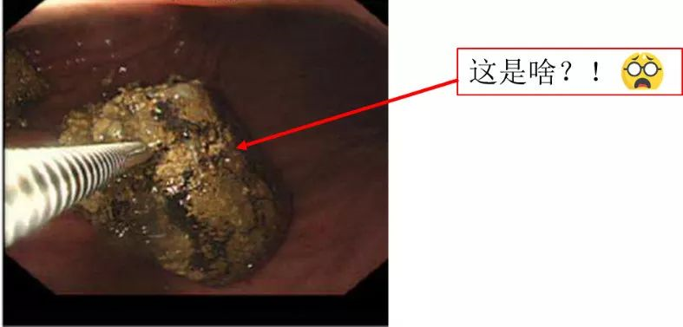
每年到柿子大丰收的时候，我们胃镜中心总能遇到比较多这样的患者，吃了一堆柿子后出现腹痛、腹胀，检查时腹部摸到硬块，做个胃镜一看，猜猜是啥？

Slide 4
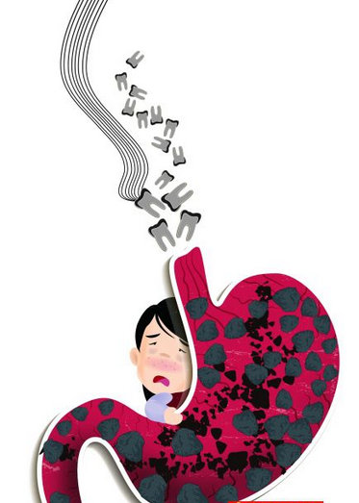
这东西叫作“胃石”。顾名思义就是“胃里面长的结石”。是指进食某些食物或药物后在胃内聚集形成特殊的凝固物或硬块，既不能被消化，也不能顺利通过幽门部的异物。胃石会引起的上腹部不适、腹痛、腹胀等临床症状，可进一步导致溃疡、出血、梗阻或穿孔等并发症。

Slide 5
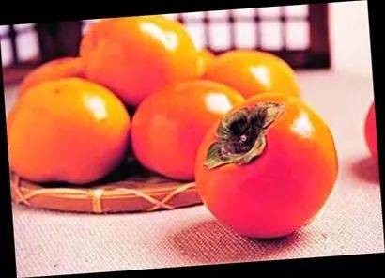
柿子虽美味，为了预防“胃石”食用时需注意哪些呢？

Slide 6
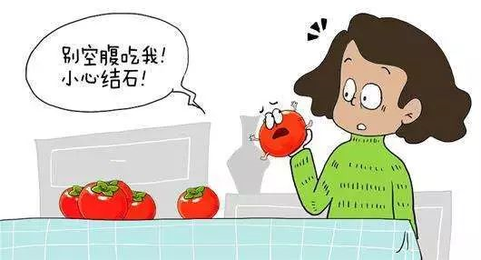
01
不要空腹吃，尽量餐后食
柿子或柿饼中含有大量的鞣酸（也叫单宁酸），及果胶，在空腹情况下，它们会在胃酸的作用下会使食物中蛋白变性将食物及残渣结合成团，形成大小不等的硬块，容易滞留在胃中形成“胃柿石”。吃的柿子（饼）少，形成的柿石较小，一般可以通过胃肠道排出，可以没有症状。如果胃柿石无法自然被排出，就会造成消化道梗阻，出现腹部剧痛、呕吐、甚至胃穿孔、胃出血等症状。

Slide 7
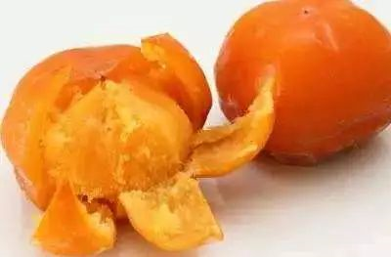
02
莫吃柿皮
因为柿子中的鞣酸绝大多数集中在皮中，在柿子脱涩时，不可能将其中的鞣酸全部脱尽，如果连皮一起吃更容易形成胃结石，尤其是青涩的柿子，其皮中含的鞣酸更多。

Slide 8
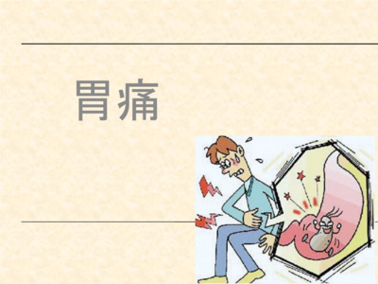
03
适可而止
一般认为，在不空腹的情况下，每次吃柿子或柿饼不超过2个为宜。当下正是柿子上市的季节。茶余饭后，来个大柿子或者大嚼一两个软糯香甜的柿饼相信是每个“柿子控”的一大梦想。不过，柿子虽好，但含有大量鞣酸，一次吃得过多可能会在体内形成柿石，硬邦邦地堵在胃里，轻则让人腹胀恶心，重则会危及生命。

Slide 9
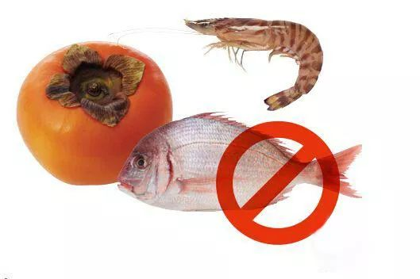
04
避免与某些食物同食
吃柿子前后不要喝醋，避免与酸性水果，如橘子、猕猴桃等同食。吃柿子后一小时内不宜喝牛奶。含高蛋白的牛奶、豆浆、鱼、虾等在鞣酸的作用下，很易凝固成块，生成结石。在喝酒之后，最好不要吃柿子，尤其是喝白酒之后再吃柿子，会严重影响消化功能，给肠胃带来巨大负担。

